Slide 1

TRƯỜNG TIỂU HỌC QUANG TRUNG
Sách kết nối tri thức với cuộc sống – Lớp 4
Năm học 2024-2025

MÔN: TIẾNG VIỆT
ĐỌC: CÁI CẦU (T1+2)
Giáo viên: Trịnh Thị Mơ

Slide 2
ĐỌC MẪU
Notes:
GV đọc mẫu cả bài, đọc diễn cảm, nhấn giọng ở những từ ngữ giàu sức gợi tả, gợi cảm. GV có thể mời 2 em đọc nối tiếp khổ thơ.

Slide 3

Cùng tìm từ khó đọc trong bài nhé!

Slide 4
CÁI CẦU
(Trích)
Cha gửi cho con chiếc ảnh cái cầu Cha vừa bắc xong qua dòng sông sâu Xe lửa sắp qua, thư cha nói thế Con cho mẹ xem, cho xem hơi lâu. Những cái cầu ơi, yêu sao yêu ghê! Nhện qua chum nước bắc cầu tơ nhỏ Con sáo sang sông bắc cầu ngọn gió Con kiến sang ngòi bắc cầu lá tre. | Yêu cái cầu tre lối sang bà ngoại Như võng trên sông ru người qua lại Dưới cầu, thuyền chở đá, chở vôi Thuyền buồm đi ngược, thuyền thoi đi xuôi. Yêu hơn cả cầu ao mẹ thường đãi đỗ Là cái cầu này ảnh chụp xa xa Mẹ bảo: cầu Hàm Rồng sông Mã Con cứ gọi cái cầu của cha. (Phạm Tiến Duật)
Notes:
GV linh động thêm/bớt từ khó đọc sao cho phù hợp với vùng miền nhé!

Slide 5
THỬ THÁCH: TÌM NGHĨA TỪ KHÓ
cầu bắc qua sông Mã ở thành phố Thanh Hoá, tỉnh Thanh Hoá.
Chum
đồ vật bằng đất nung loại to, miệng tròn, giữa phình ra, dùng để đựng nước hoặc các loại hạt.
Ngòi
đường nước chảy tự nhiên, thông với sông hoặc đầm, hồ.
Thuyền thoi
thuyền nhỏ và dài, hai đầu nhọn, có hình giống cái thoi dệt vải.
Cầu Hàm Rồng

Slide 6
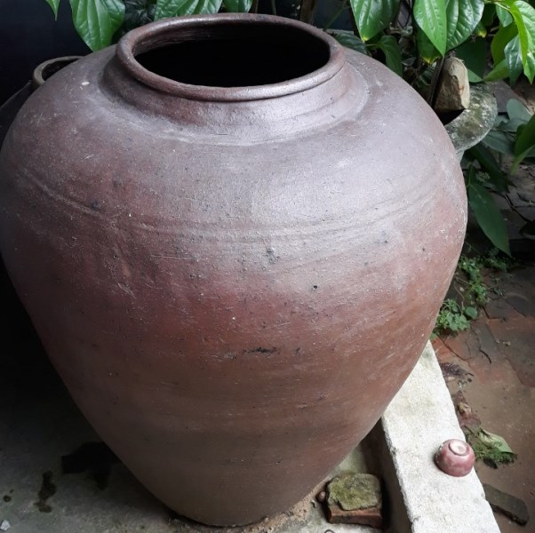
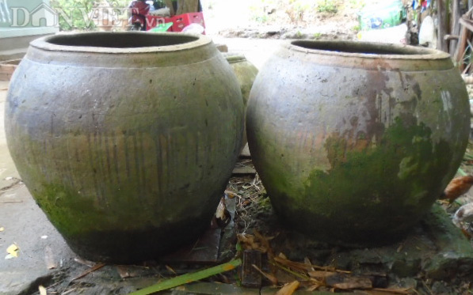
Cái chum
Notes:
Có một số loại chum k làm từ đất nung mà ng dân tự đúc từ xi măng và cát, nên nó có màu trắng

Slide 7
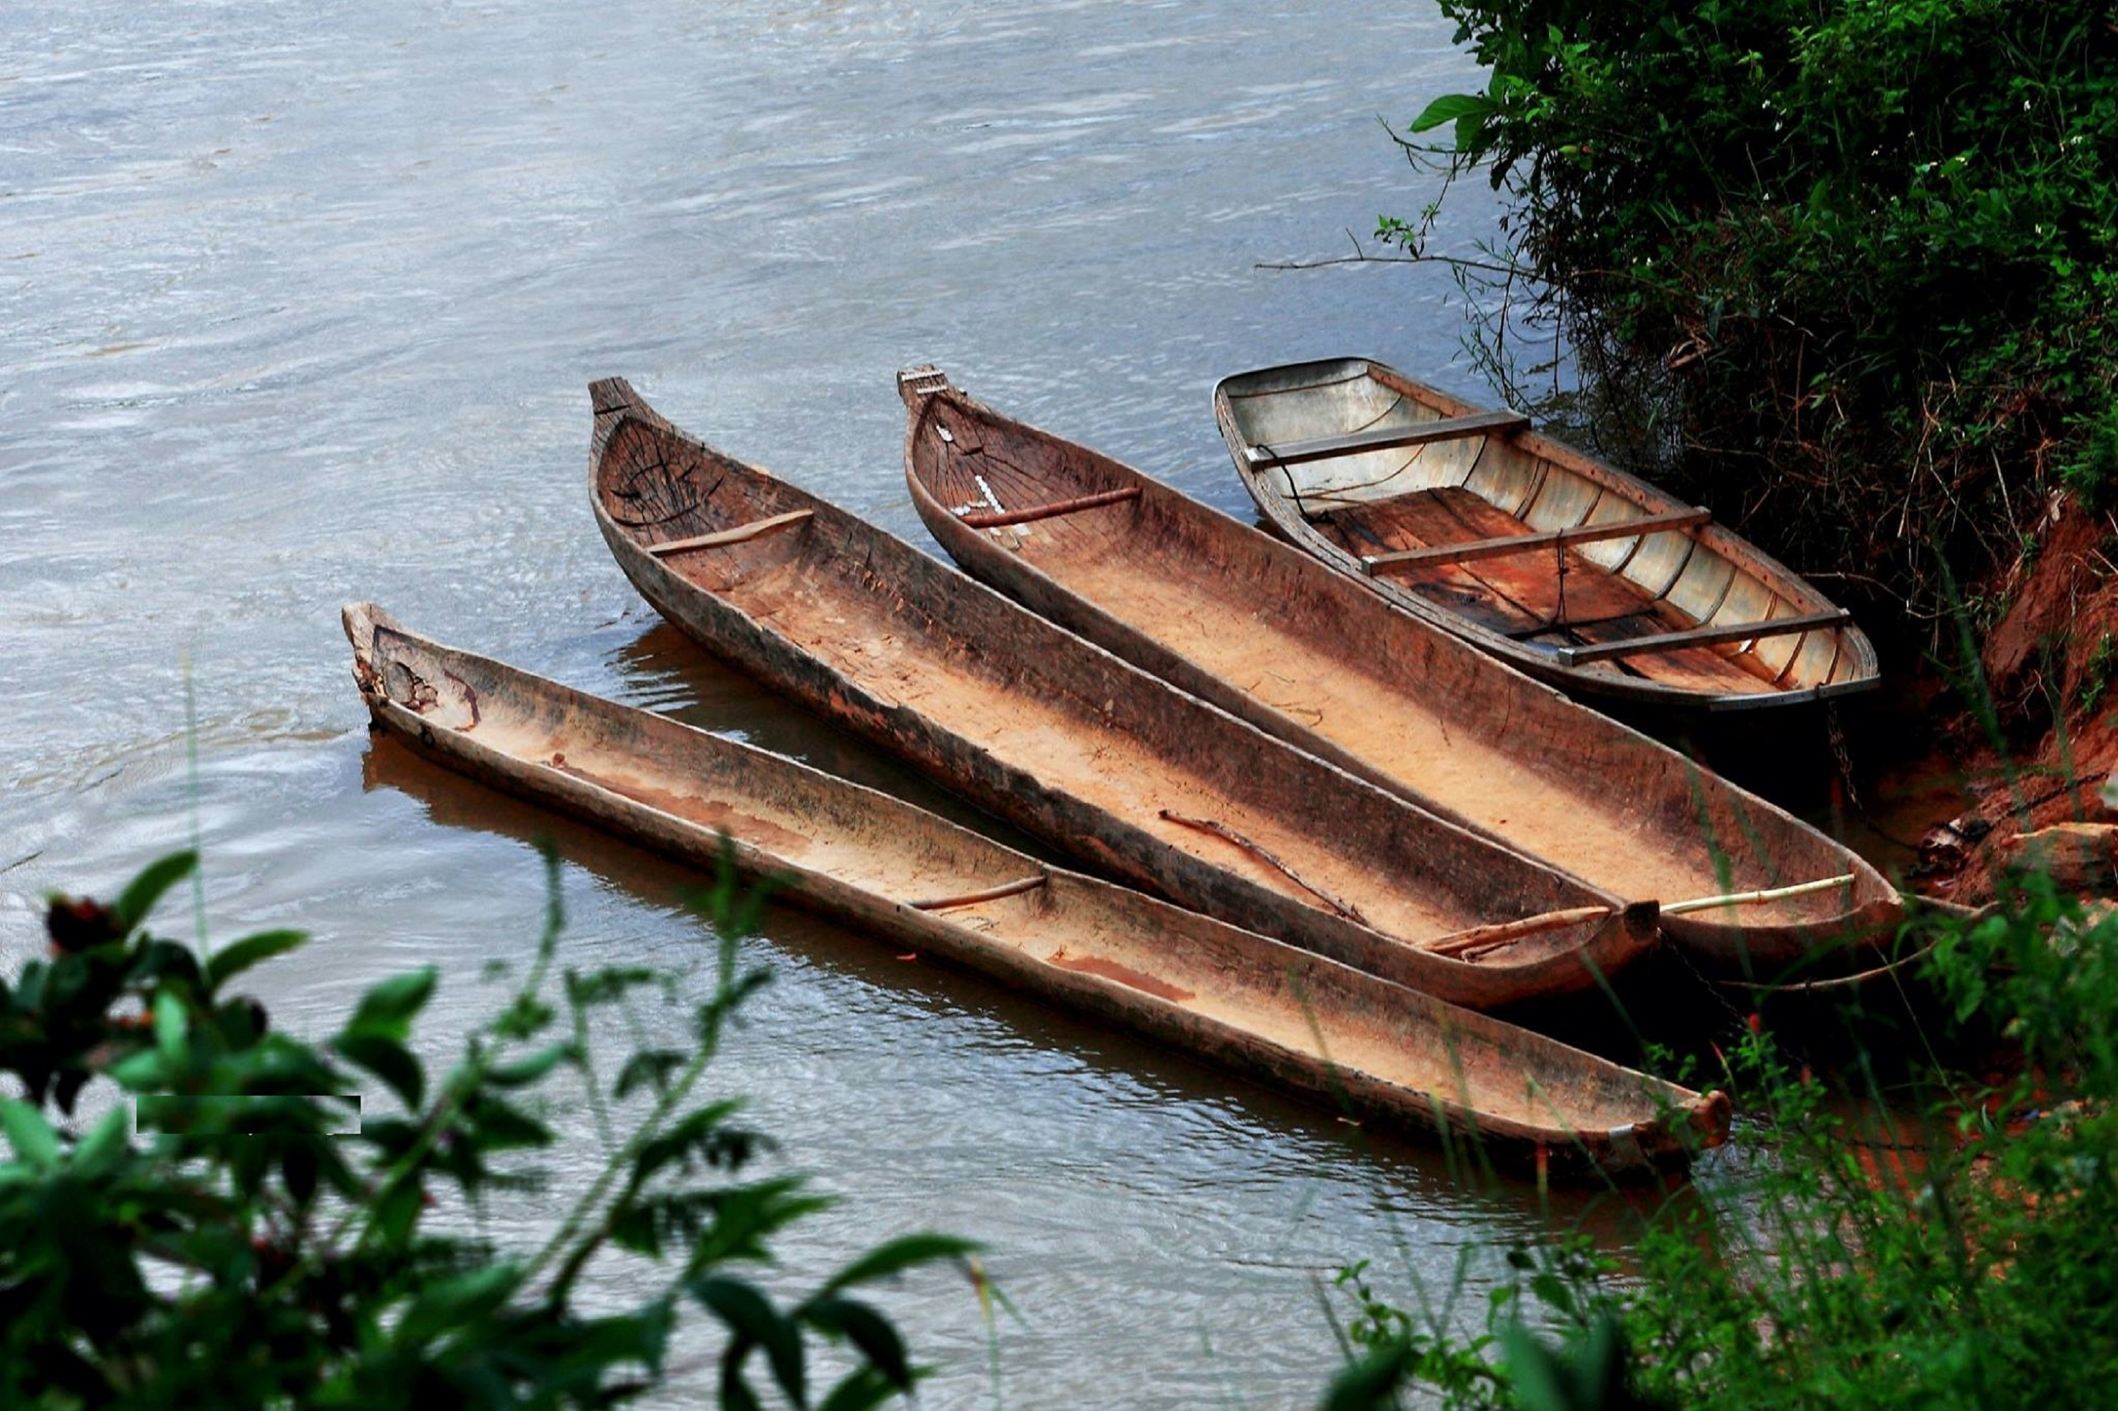
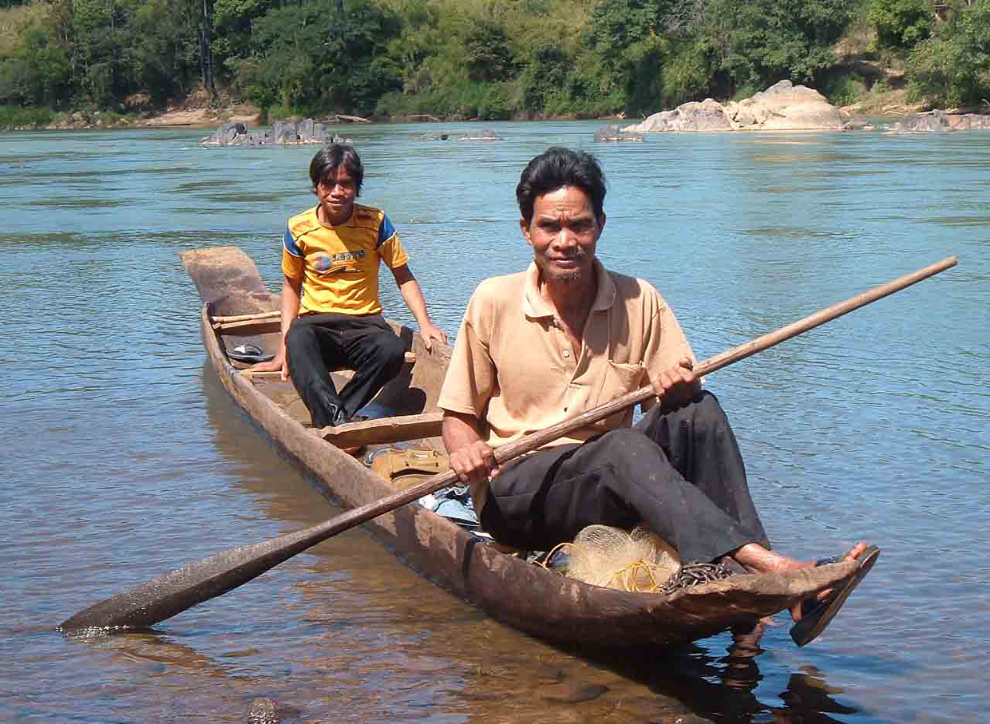
Thuyền thoi

Slide 8
Đọc nối tiếp theo nhóm
CÁI CẦU
(Phạm Tiến Duật)
Notes:
HS đọc nối tiếp nhóm đôi hoặc nhóm 5 tại chỗ

Slide 9

TRẢ LỜI CÂU HỎI
Notes:
Kho ppt Phan Linh_0916.604.268

Slide 10
1. Bạn nhỏ được cha kể những gì về cây cầu vừa bắc xong?
Bạn nhỏ được cha kể về cây cầu vừa bắc xong: Cha vừa bắc xong qua dòng sông sâu, xe lửa sắp qua.

Slide 11
2. Khi xem ảnh chiếc cầu cha gửi, bạn nhỏ có những liên tưởng gì thú vị?
Khi xem ảnh chiếc cầu cha gửi, bạn nhỏ có những liên tưởng gì thú vị:
- Nhện qua chum nước bắc cầu tơ nhỏ
- Con sáo sang sông bắc cầu ngọn gió
- Con kiến sang ngòi bắc cầu lá tre.
- Cái cầu tre lối sang bà ngoại
- Cầu ao mẹ thường đãi đỗ

Slide 12
3. Qua hình ảnh cái cầu tre sang nhà bà ngoại, em có cảm nhận gì về quê hương của bạn nhỏ?
Qua hình ảnh cái cầu tre sang nhà bà ngoại, chúng ta thấy được quê hương bạn nhỏ mộc mạc, đẹp đẽ và nên thơ.

Slide 13
4. Bạn nhỏ yêu nhất cây cầu nào? Vì sao?
Bạn nhỏ yêu nhất cây cầu trong ảnh cha gửi, cây cầu có tên Hàm Rồng. Vì đây là cây cầu do chính tay cha tham gia thi công, cây cầu đem lại niềm tự hào cho cậu (cậu gọi đó là “cầu của cha”.

Slide 14
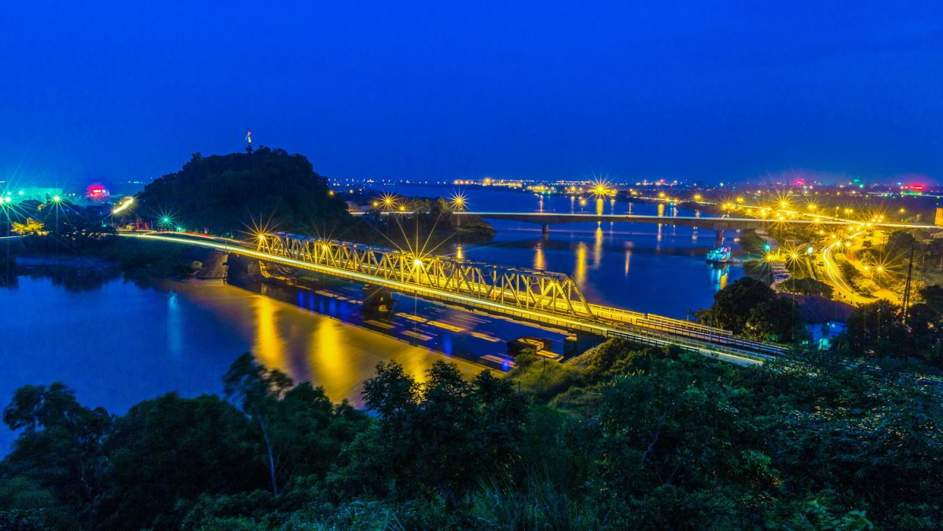
5. Nêu nhận xét của em về bạn nhỏ trong bài thơ.

Slide 15
LUYỆN TẬP
THEO VĂN BẢN

Slide 16
1. Tìm những hình ảnh so sánh trong bài thơ. Theo em, cách so sánh đó có gì thú vị?
- Những hình ảnh so sánh trong bài thơ:
Yêu cái cầu treo lối sang bà ngoại
Như võng trên sông ru người qua lại
=> Điều thú vị: Cách so sánh này gợi liên tưởng, gợi cảm xúc. Cái cầu cong cong và cũng đung đưa như cái võng, tuy đơn sơ (bằng tre) nhưng dẻo dai, bền bỉ, cần mẫn đưa mọi người qua sông. Cái cầu cũng yêu thương, gần gũi với con người, chẳng khác chiếc võng vẫn thường ru ta vào giấc ngủ.

Slide 17
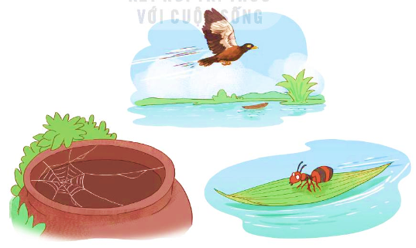
2. Bài thơ có những sự vật nào được nhân hoá? Chúng được nhân hoá bằng cách nào?

Slide 18
2. Bài thơ có những sự vật nào được nhân hoá? Chúng được nhân hoá bằng cách nào?
Bài thơ có con sáo và con kiến, con nhện được nhân hóa.
Chúng được nhân hóa bằng cách: gán cho hoạt động vốn chỉ có ở con người, hoạt động bắc cầu.

